Slide 1
СТРОЕНИЕ
РАСТЕНИЙ
Фирсова Ольга Андреевна
учитель начальных классов ГБОУ СОШ №1738

Slide 2
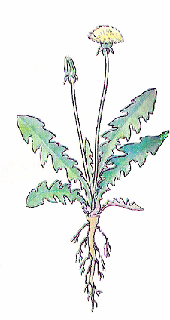

Slide 3
Корневые системы
КОРНЕПЛОДЫ
Укрепляет растение в почве.
Добывает из почвы воду с растворёнными в ней минеральными солями.

Slide 4
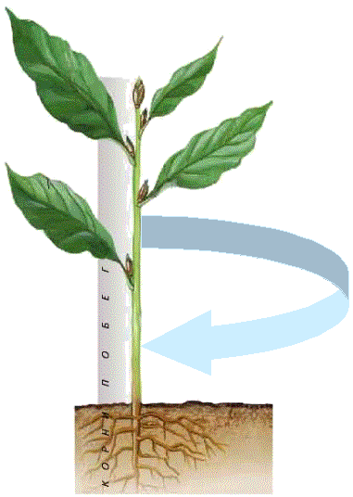
Побег – стебель с почками и листьями.
Служит опорой для растения.
Перемещает питательные вещества.

Slide 5
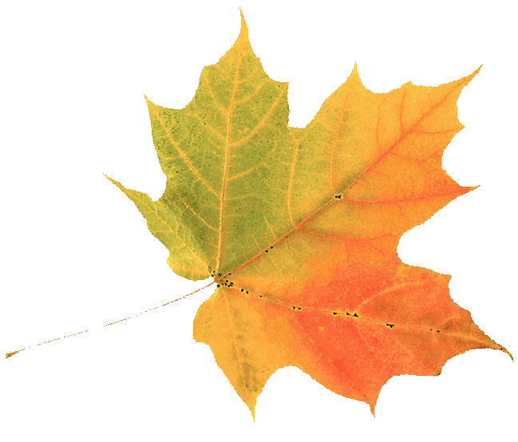
Строение листа
ЛИСТОВАЯ ПЛАСТИНКА
ЖИЛКИ
ЧЕРЕШОК

Slide 6
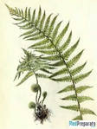
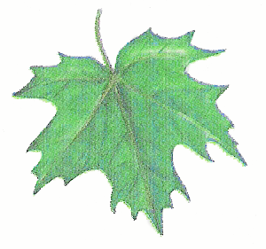
Виды листьев
ПРОСТОЙ
СЛОЖНЫЙ

